Slide 1
ỦY BAN NHÂN DÂN QUẬN LONG BIÊN
TRƯỜNG MẦM NON GIA QUẤT
Lĩnh vực: Phát triển ngôn ngữ
Hoạt động: Văn học
Đề tài: Thơ: Xe chữa cháy
Đối tượng: 3 - 4 tuổi
Thời gian: 20 – 25 phút
Người dạy: Hoàng Thị Minh Giang

Slide 2
Vườn thơ của bé

Slide 3
Em tập lái ô tô

Slide 4
HĐ 2: Dạy thơ “ Xe chữa cháy”

Slide 5
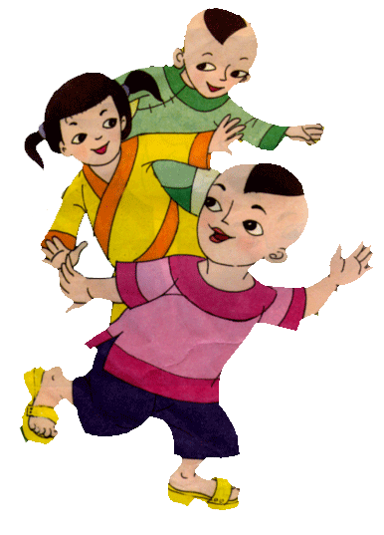
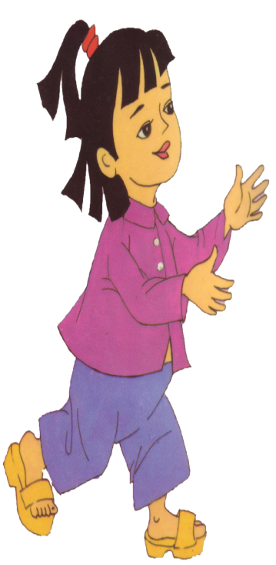
Bài thơ: Xe chữa cháy
Nhà thơ: Phạm Hổ

Slide 6
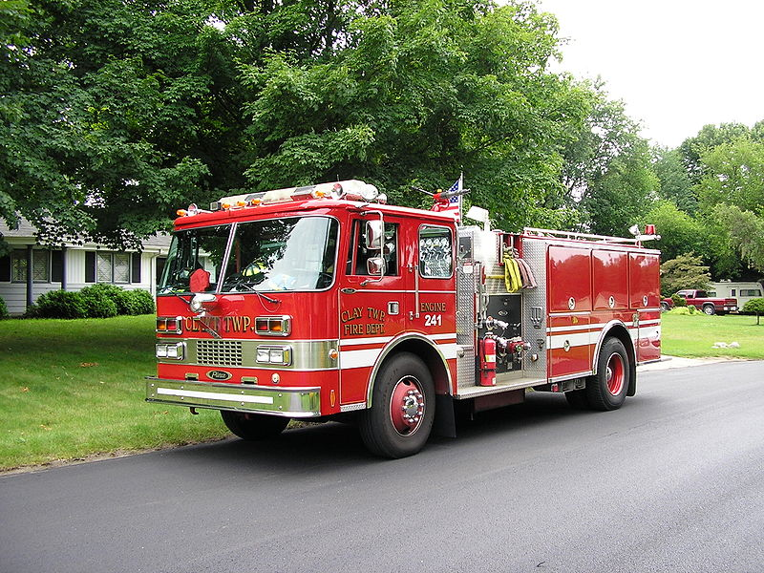
Mình đỏ như lửa
Bụng chứa nước đầy

Slide 7
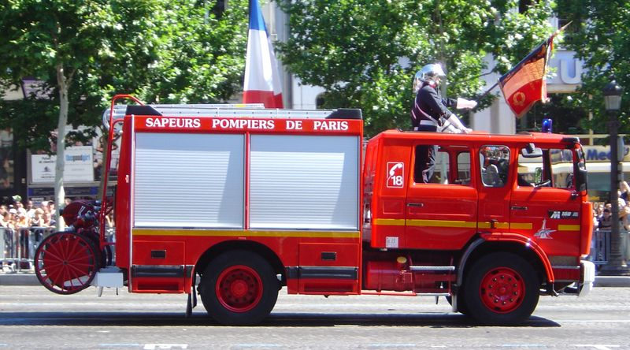
Tôi chạy như bay
Hét vang đường phố

Slide 8
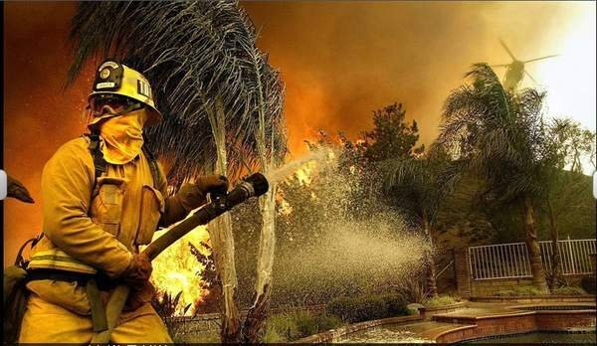
Nhà ai bốc lửa
Tôi dập liền tay

Slide 9
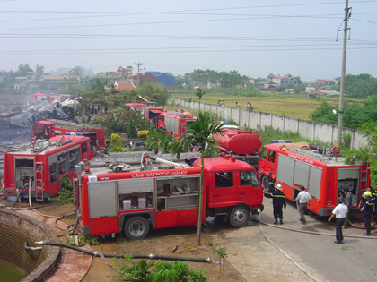
Ai gọi chữa cháy
Có ngay! Có ngay!

Slide 10
HĐ 2: Câu hỏi đàm thoại
HĐ 3: Dạy trẻ đọc thơ

Slide 11
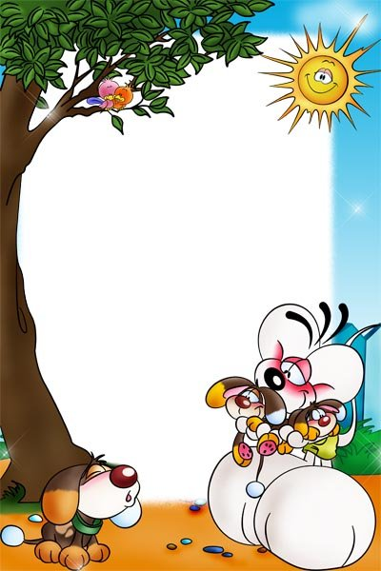
TC: Bắt chước tiếng kêu của các PTGT

Slide 12
CHƯƠNG TRÌNH “ VƯỜN THƠ CỦA BÉ” ĐẾN ĐÂY LÀ KẾT THÚC
XIN CHÂN THÀNH CẢM ƠN CÁC CÔ GIÁO VÀ CÁC BÉ YÊU QUÝ

